Slide 1


Slide 2


Slide 3
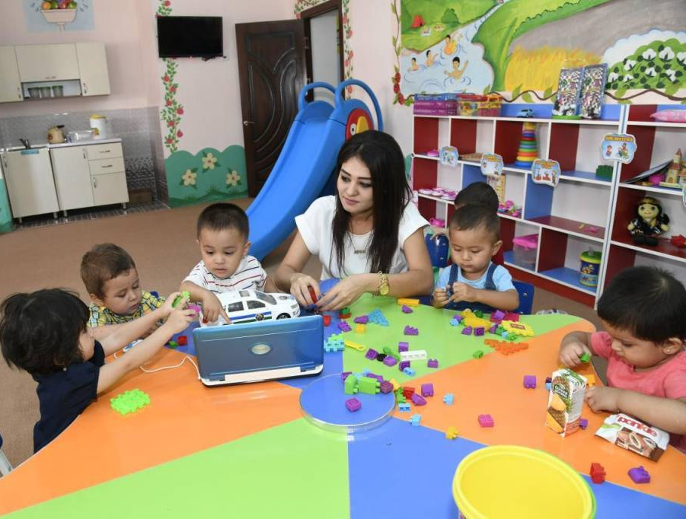
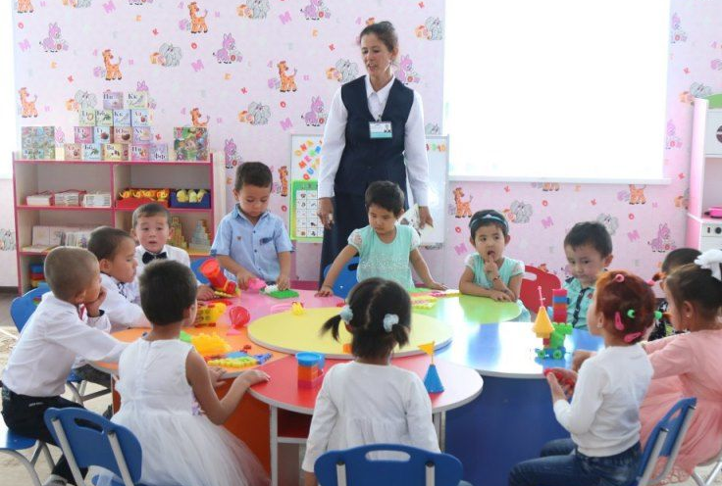
“Sizningcha, bola o‘ynayaptimi yoki rivojlanyaptimi?”

Slide 4
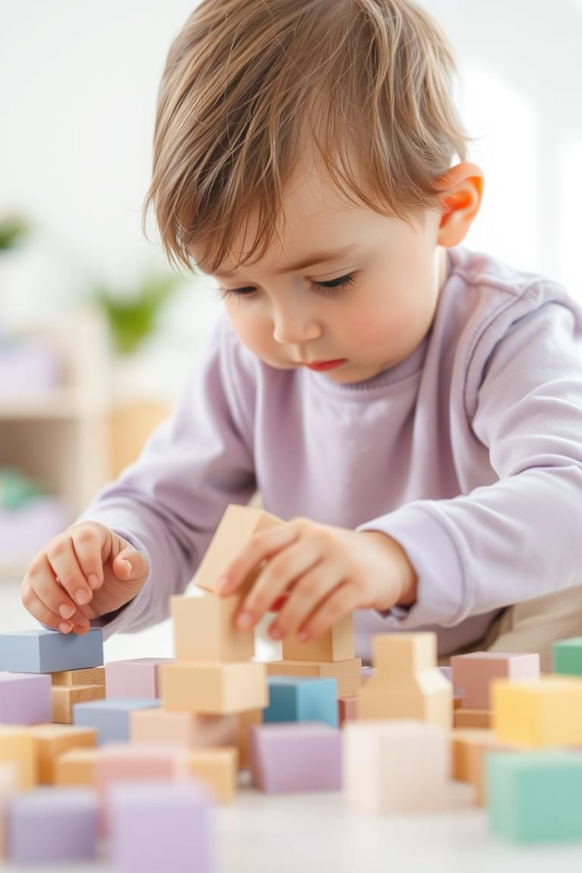
O‘YINNING MAKTABGACHA YOSHDAGI BOLALAR PSIXOLOGIK RIVOJLANISHIDAGI AHAMIYATI
1. O‘yin – bolaning asosiy faoliyati
Maktabgacha yoshdagi bolalarda asosiy faoliyat turi o‘yin hisoblanadi. Shu orqali ular atrof-muhitni o‘rganadilar, o‘z his-tuyg‘ularini ifodalaydilar va shaxsiy fazilatlarini rivojlantiradilar.
O‘yin orqali bolaning psixik funksiyalari (xotira, diqqat, tafakkur) va hissiyoti mustahkamlanadi.

Slide 5
2. Kognitiv rivojlanishga ta’siri
Mantiqiy fikrlash va tasavvur: O‘yin jarayonida bolalar mantiqiy zanjirlarni shakllantiradilar, o‘z tasavvurlarini ijodkorlik bilan ifodalaydilar.
  Masalan, "uy qurish" o‘yini bolani muammoni hal qilishga o‘rgatadi.
Nutq rivoji: Rolli va muloqotga asoslangan o‘yinlar bolaning so‘z boyligini kengaytiradi va nutqini rivojlantiradi.
  Masalan, "do‘kondor va xaridor" o‘yini bola nutqining ijtimoiy ko‘nikmalarini shakllantiradi.
Xotira va diqqat: O‘yin jarayonida qoidalar va vazifalarni eslab qolish orqali xotira va diqqat kuchayadi.

Slide 6

3. Hissiy rivojlanishga ta’siri
Hissiyotni boshqarish: O‘yin jarayonida bolalar o‘z his-tuyg‘ularini ifoda qilish va boshqarishni o‘rganadilar.
  Masalan, rolli o‘yinlarda bolalar qo‘rquv yoki quvonch kabi hissiyotlarni boshdan kechiradilar.
Stressni kamaytirish: O‘yin bolaning stress va xavotirini kamaytiradi, unga o‘zini erkin va xavfsiz his qilishga yordam beradi.
Empatiya shakllanishi: Guruhli o‘yinlarda bolalar bir-biriga yordam berish va boshqalarni tushunishni o‘rganadilar.

Slide 7
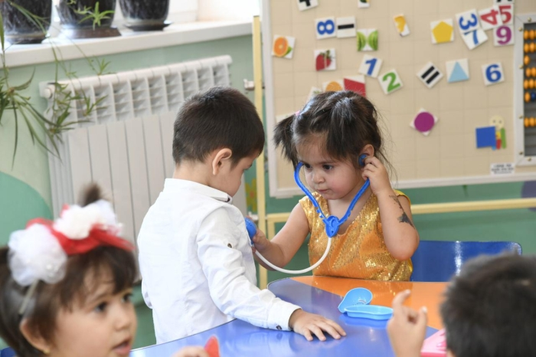
4. Ijtimoiy rivojlanishga ta’siri
Hamkorlik va muloqot: Guruhli o‘yinlar bolalarning muloqot ko‘nikmalarini rivojlantiradi. Ular o‘zaro kelishishni, navbatni kutishni va jamoa bo‘lib ishlashni o‘rganadilar.
Ijtimoiy rollarni anglash: Rolli o‘yinlar orqali bolalar turli kasblar va ijtimoiy rollar haqida tasavvur hosil qiladilar.
  Masalan, "shifokor va bemor" yoki "o‘qituvchi va o‘quvchi" kabi o‘yinlar ijtimoiy hayotning asoslarini tushunishga yordam beradi.

Slide 8
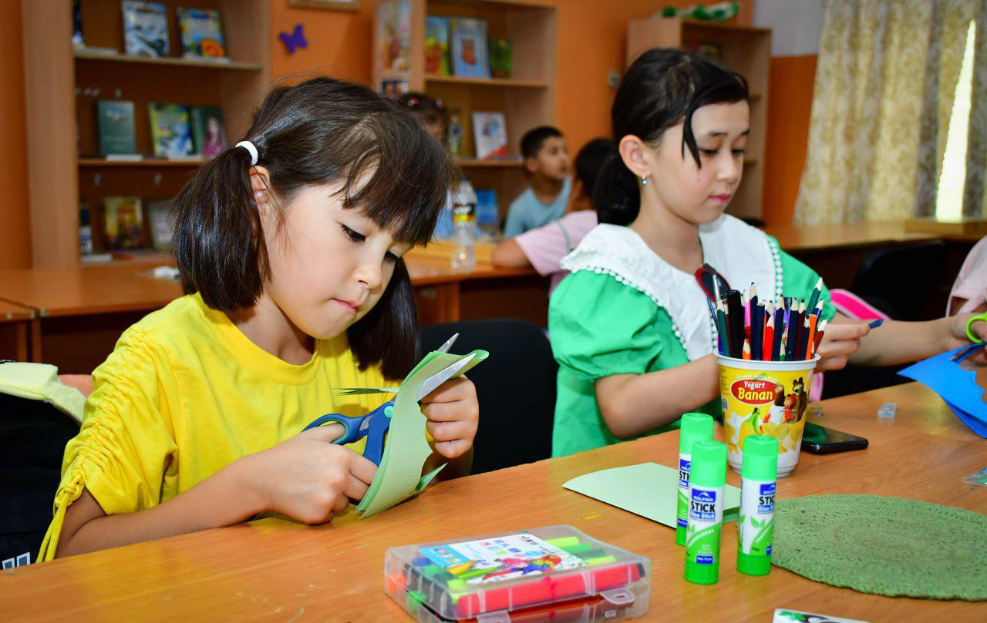
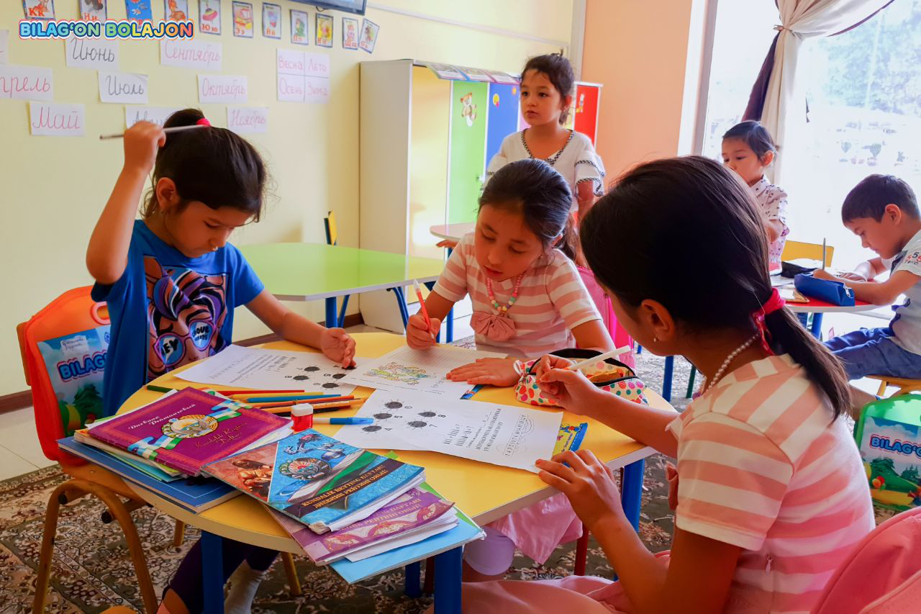
5. Shaxsiy rivojlanishga ta’siri
O‘z-o‘ziga ishonch: O‘yin jarayonida bolalar muvaffaqiyatga erishganda, ularning o‘ziga bo‘lgan ishonchi oshadi.
Mustaqillik: O‘yin bolalarni o‘z qarorlarini mustaqil qabul qilishga undaydi.
Ijodkorlik va tashabbuskorlik: Bolalar o‘z fantaziyalarini amalga oshirish orqali ijodkorlik ko‘nikmalarini rivojlantiradilar.

Slide 9
TURLI O‘YIN TURLARI VA ULARNING RIVOJLANTIRUVCHI FUNKSIYALARI
1. Rolli o‘yinlar
Rolli o‘yinlar bolalarning hayotdagi turli rollarni tasavvur qilish va ijro etishga asoslanadi.
Misollar: "Shifokor va bemor", "Do‘kondor va xaridor", "O‘qituvchi va o‘quvchi".
Rivojlantiruvchi funksiyalari:
Ijtimoiy rivojlanish: Bola ijtimoiy rollarni tushunadi, boshqalar bilan muloqot qilish va hamkorlik qilish ko‘nikmalarini o‘rganadi.
Nutq rivoji: Bolaning so‘z boyligi kengayadi, muloqot va ifoda ko‘nikmalari mustahkamlanadi.
Hissiy rivojlanish: Bola o‘z his-tuyg‘ularini ifodalaydi va boshqalar his-tuyg‘ularini tushunishga o‘rganadi (empatiya).
Ijodkorlik: Tasavvur qilish va fantaziya qilish qobiliyatlari rivojlanadi.

Slide 10
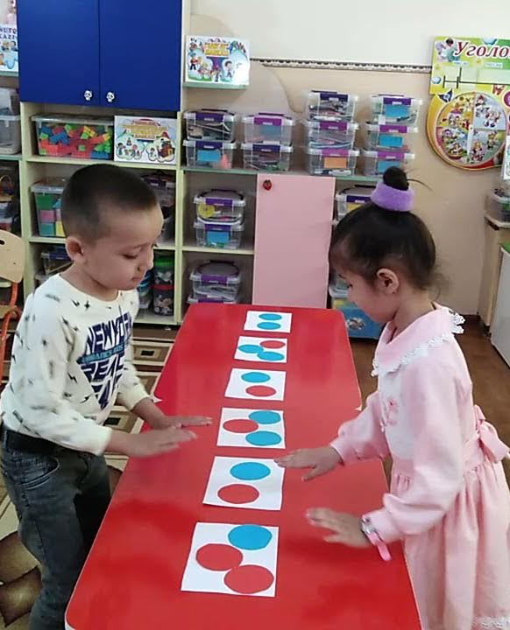
2. Didaktik o‘yinlar
Didaktik o‘yinlar ta’limiy maqsadlarni ko‘zlagan o‘yinlardir. Ular orqali bolalar bilim va ko‘nikmalarni rivojlantiradilar.
Misollar: Raqamlarni o‘rganish uchun kartalar, ranglarni ajratish o‘yinlari, mantiqiy jumboqlar.
Rivojlantiruvchi funksiyalari:
Kognitiv rivojlanish: Diqqat, xotira va tafakkur rivojlanadi.
O‘rganish motivatsiyasi: Yangi bilimlarni o‘rganishga qiziqish ortadi.
Muammo yechish: Bolalar mantiqiy fikrlash va muammolarni hal qilish ko‘nikmalarini o‘zlashtiradilar.

Slide 11
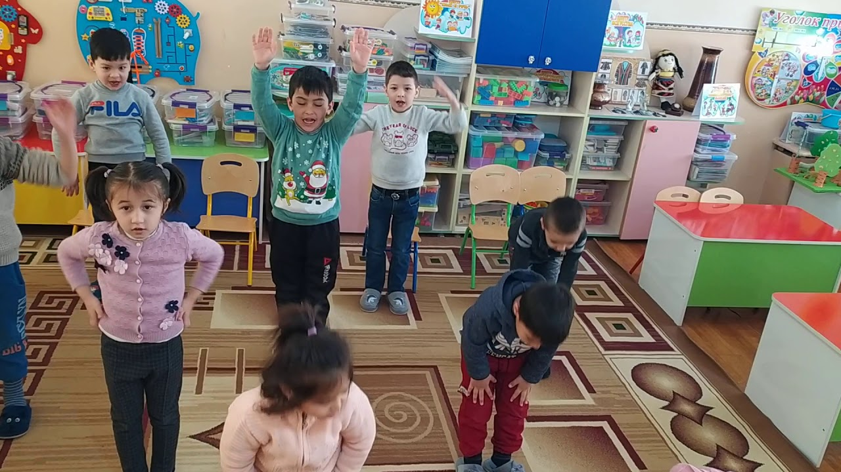
3. Harakatli o‘yinlar
Harakatli o‘yinlar bolalarning jismoniy faoliyatini talab qiluvchi o‘yinlardir.
Misollar: Yugurish, sakrash, "Qo‘chqor va uloq", "Kim tez yuguradi?".
Rivojlantiruvchi funksiyalari:
Jismoniy rivojlanish: Harakat koordinatsiyasi, chaqqonlik va kuchli motorika rivojlanadi.
Energiya chiqarish: Bolalarning ortiqcha energiyasini samarali yo‘naltirish imkonini beradi.
Stressni kamaytirish: Jismoniy harakat orqali stress va xavotirni bartaraf etadi.
Guruhda ishlash: Jamoaviy harakat qilish ko‘nikmalari rivojlanadi.

Slide 12
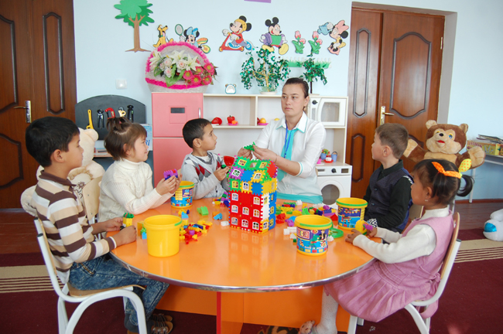
4. Konstruktiv o‘yinlar
Konstruktiv o‘yinlar qurilish, yasash yoki yaratishga qaratilgan.
Misollar: LEGO konstruksiyalari, qum yoki loydan narsalar yasash, kublardan uy qurish.
Rivojlantiruvchi funksiyalari:
Mayda motorika rivoji: Qo‘l va barmoqlar bilan ishlash natijasida motorik ko‘nikmalar rivojlanadi.
Ijodkorlik: Bolaning tasavvuri va ijodiy fikrlashi kuchayadi.
Muammo hal qilish: O‘yin orqali bola rejalashtirish va muammolarni yechish ko‘nikmalarini rivojlantiradi.

Slide 13
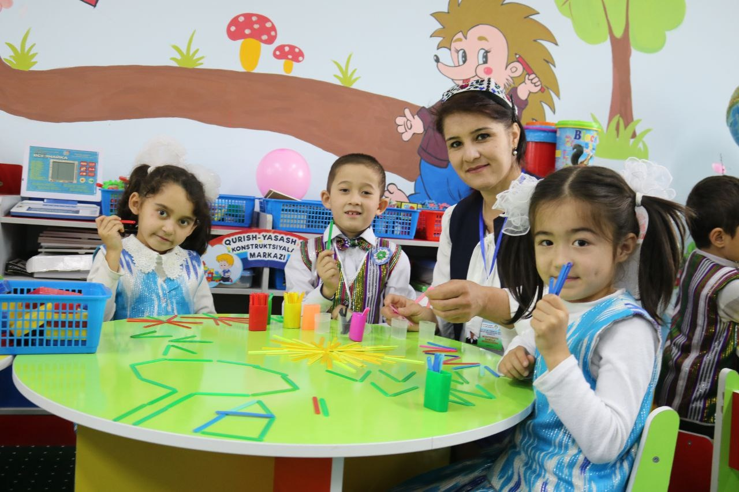
5. Simvolik o‘yinlar
Simvolik o‘yinlarda bolalar haqiqiy ob’ektlarni boshqa narsalar sifatida tasavvur qiladilar.
Misollar: Qalamni termometr sifatida ishlatish, stulni mashina deb o‘ynash.
Rivojlantiruvchi funksiyalari:
Tasavvur va ijodkorlik: Bolaning fantaziya qilish va o‘z hayotiy tajribasini yangi shaklda ifodalash ko‘nikmasi rivojlanadi.
Abstrakt tafakkur: Ob’ektlarning ramziy ma’nosini tushunish va ularni yangicha tasavvur qilish ko‘nikmasi shakllanadi.

Slide 14
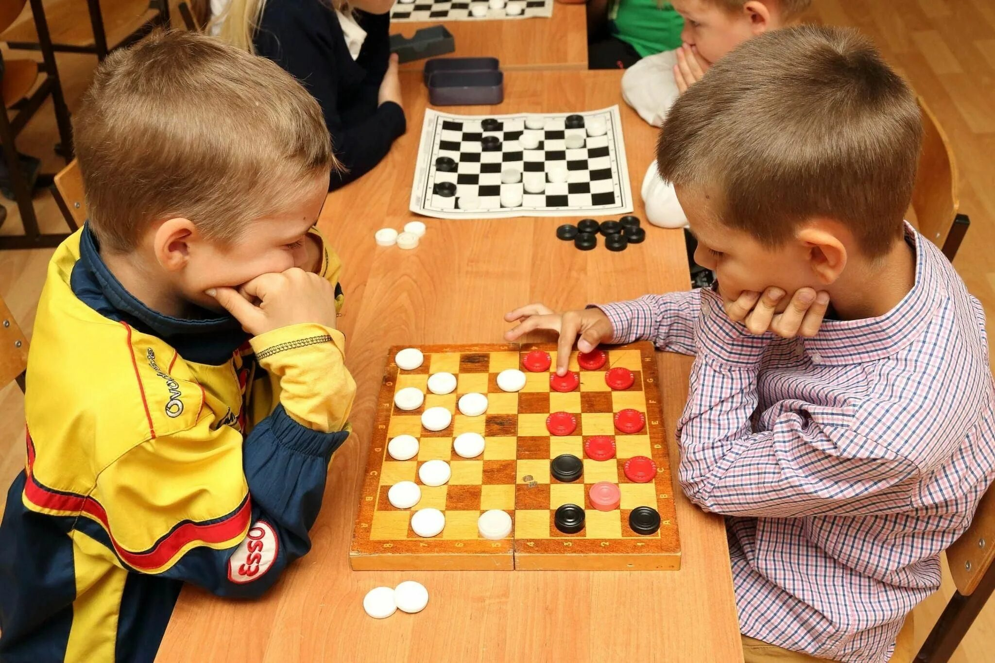
6. Mantiqiy va stol o‘yinlari
Mantiqiy va stol o‘yinlari bola tafakkurini rivojlantirishga yo‘naltirilgan.
Misollar: Domino, shaxmat, jumboqlar.
Rivojlantiruvchi funksiyalari:
Analitik fikrlash: Mantiqiy zanjirlarni tushunish va rejalashtirish qobiliyatlari rivojlanadi.
Konsentratsiya: Bola o‘z e’tiborini uzoq vaqt davomida bir vazifaga qaratadi.
Qoidalarni tushunish: Bola o‘yin qoidalarini tushunib, ularga rioya qilishni o‘rganadi.

Slide 15
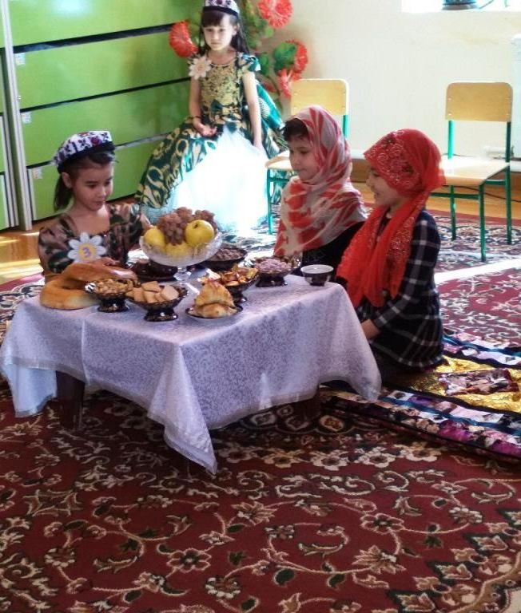
7. Dramatik o‘yinlar
Dramatik o‘yinlar bola o‘zining yoki boshqalar his-tuyg‘ularini ifodalash uchun ijro etadigan sahna ko‘rinishlariga asoslanadi.
Misollar: Teatr sahnalari, hikoyani ro‘lga ajratib ijro qilish.
Rivojlantiruvchi funksiyalari:
O‘z-o‘zini ifodalash: Bola o‘zini his-tuyg‘ularini ifodalaydi va tushunadi.
Empatiya: Boshqalarning holatini tushunish va o‘zini ularning o‘rniga qo‘yish qobiliyati rivojlanadi.
Jamoaviy hamkorlik: Boshqalar bilan sahnada ishlash orqali ijtimoiy ko‘nikmalar mustahkamlanadi.

Slide 16
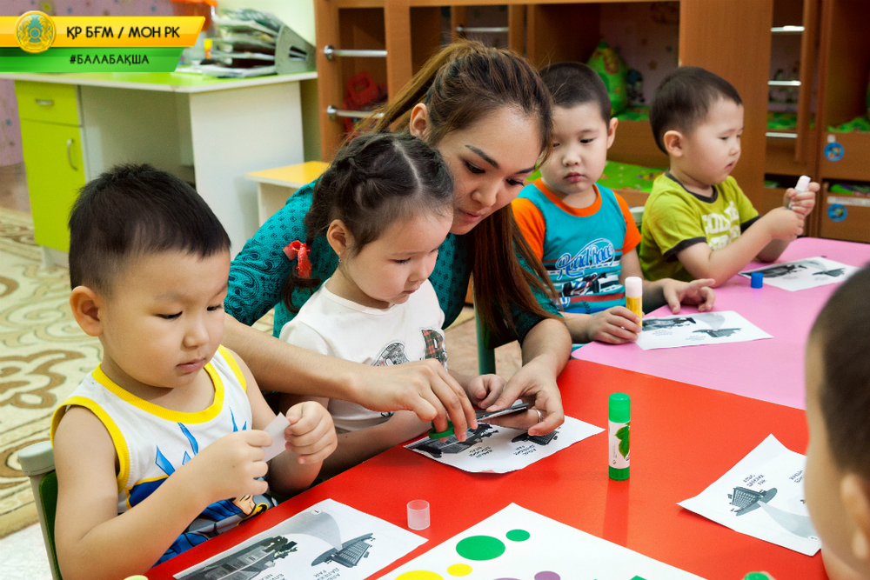
8. Badiiy ijodkorlik o‘yinlari
Bunday o‘yinlar rasm chizish, loydan yasash, qog‘ozni kesish kabi ijodiy faoliyatni o‘z ichiga oladi.
Misollar: Rasm chizish, plastilindan haykal yasash.
Rivojlantiruvchi funksiyalari:
Ijodiy fikrlash: Bola o‘zining fantaziyasi va tasavvurlarini material orqali ifodalaydi.
Hissiyotni boshqarish: Badiiy ijod hissiyotni boshqarishga yordam beradi.
Motorika rivoji: Qo‘l va barmoqlarning nozik harakatlari rivojlanadi.

Slide 17
MUAMMOLI VAZIYATLAR
1-guruh — “Bir xil o‘yin”
Vaziyat: Tarbiyachi har kuni bolalarga bir xil didaktik o‘yinni o‘ynatadi. Dastlab qiziqish bilan qatnashgan bolalar keyinchalik zerika boshladi, ayrimlari o‘yinda faol ishtirok etmayapti.
Topshiriq:
Muammoning sababini aniqlang.
O‘yinni 4K asosida qanday o‘zgartirish mumkin?
Yangi o‘yin variantini taklif qiling.

Slide 18
2-guruh — “Kim javob beradi?”
Vaziyat: Tarbiyachi savol beradi. Guruhdagi 2–3 nafar faol bola doimo javob beradi, qolgan bolalar esa jim turadi. Natijada ayrim bolalar o‘yinda passiv bo‘lib qolmoqda.
Topshiriq:
Muammoni aniqlang.
Barcha bolalarni faol ishtirok ettirish uchun o‘yinni qanday tashkil qilasiz?
4Kning qaysi komponentlari bunda muhim?

Slide 19
3-guruh — “O‘yin, lekin muammo yo‘q”
Vaziyat: Tarbiyachi “Uy quramiz” konstruktiv o‘yinini tashkil etdi. Bolalar kublardan uy qurishdi. Ammo barcha bolalar bir xil namunaga qarab, uni takrorlashdi. Mustaqil g‘oya va yangi yechimlar deyarli kuzatilmadi.
Topshiriq:
O‘yinda qanday kamchilik bor?
Bolalarda kreativ va kritik fikrlashni qanday faollashtirasiz?
O‘yinga qanday muammoli vaziyat qo‘shasiz?

Slide 20
4-guruh — “Kelishmovchilik”
Vaziyat: “Do‘kondor va xaridor” rolli o‘yinida ikki bola bir xil rolni egallashni xohladi. Ular kelisha olmay, tortishib qoldilar. Tarbiyachi esa o‘yinni to‘xtatib, rollarni o‘zi taqsimladi.
Topshiriq:
Tarbiyachi to‘g‘ri ish qildimi?
Bolalarga vaziyatni o‘zlari hal qilish imkonini qanday berish mumkin?
Ushbu vaziyatda 4Kning qaysi ko‘nikmalari rivojlanadi?

